Slide 1
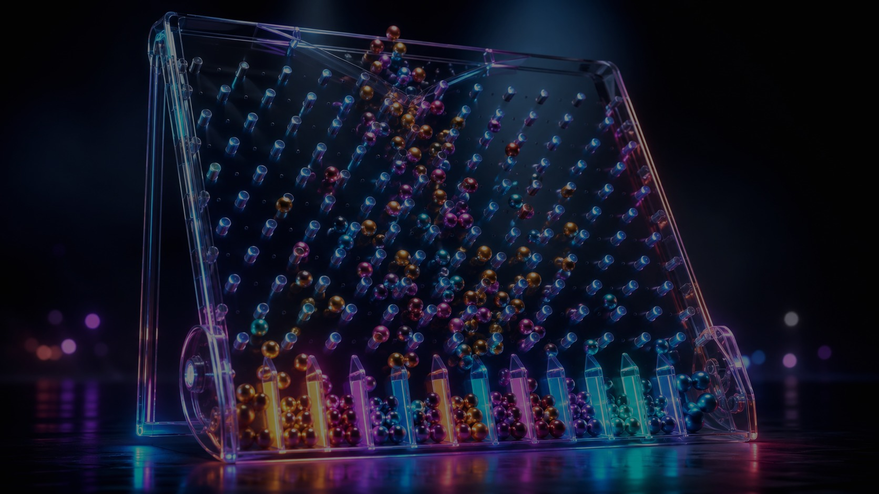
PLINKO 3D
PARALELO
Screensaver interactivo con física, modificadores y paralelización con OpenMP
C++ · OpenMP · OpenGL/SDL
N pelotas simuladas
FPS + speedup
Ian Cumes 23236 Javier Valladares 23045 Nery Molina 23218
Plinko 3D Paralelo · Entrega 1 · 1
Notes:
Presentamos una propuesta de screensaver: un Plinko tridimensional con estética futurista. El objetivo no es hacer solo una animación, sino una simulación con muchos objetos independientes para comparar una versión secuencial contra una paralelizada en OpenMP.

Slide 2
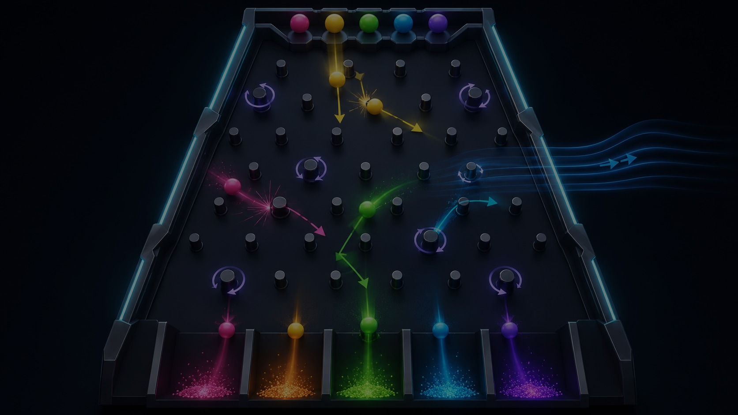
Escenario que vamos a presentar
Un tablero Plinko 3D con estética arcade futurista y simulación continua tipo screensaver.
Idea central
Elemento físico
• Las pelotas caen desde una tolva superior y chocan contra una malla de pines. • Cada color representa una familia física distinta: masa, rebote, fricción y deriva lateral. • El tablero no es estático: algunos pines rotan, vibran o cambian su fuerza de rebote. • La cámara puede orbitar suavemente para reforzar la percepción 3D.
Gravedad, colisiones esfera–cilindro, amortiguamiento, rebote y movimiento sinusoidal de ciertos obstáculos.
Plinko 3D Paralelo · Entrega 1 · 2
Notes:
Aquí se explica qué se verá en pantalla. Queremos que sea claro que cumple el requisito de screensaver con movimiento, colores, física, trigonometría y FPS.

Slide 3
Objetos principales en memoria
La simulación se organiza como arrays de estructuras para que los ciclos sean fáciles de paralelizar.
Ball[N]
Peg[M]
Modifier[K]
• position: vec3 • velocity: vec3 • radius, mass • colorType • energyTrail • active/binId
• position: vec3 • radius, height • motionType • phase, amplitude • angularVelocity • bounceFactor
• zone: box/sphere • forceField: vec3 • effectType • intensity • duration • cooldown
Es el array más importante porque N puede crecer bastante.
Representa los palitos fijos, rotatorios o vibratorios del tablero.
Zonas que alteran gravedad, velocidad, dirección o tamaño visual.
Plinko 3D Paralelo · Entrega 1 · 3
Notes:
Esta diapositiva define exactamente qué objetos se guardarán en arrays. La idea de diseño es separar el estado por tipo: pelotas, pines, modificadores y contenedores de salida.

Slide 4
Movimiento y comportamiento
Cada frame actualiza física, colisiones, modificadores y renderizado.
Movimiento base de cada pelota
Diferencias por color
• Se aplica gravedad: v.y += g · dt. • Se actualiza posición: p += v · dt. • Al chocar con un pin, se refleja la velocidad sobre la normal de contacto. • Se agrega pérdida de energía: v *= damping. • Si cae en un bin, se reinicia arriba para mantener el screensaver infinito.
• Azul: menor fricción, cae más rápido y rebota más. • Rosada: recibe viento lateral sinusoidal. • Dorada: mayor masa, menos desviación al chocar. • Verde: puede activar un pequeño boost al tocar zonas especiales. • Morada: cambia de tamaño visual con una onda senoidal.
Plinko 3D Paralelo · Entrega 1 · 4
Notes:
Aquí se explican las fórmulas conceptuales del movimiento y qué aporta cada color. No es solo estética: cada color modifica parámetros físicos.

Slide 5
Propuesta final para la primera entrega
Definición de alcance, parámetros y resultados esperados.
Qué haremos
Parámetros
Resultado esperado
• Screensaver Plinko 3D. • Simulación infinita de N pelotas. • Tablero con pines dinámicos. • Colisiones, rebotes y zonas modificadoras. • Comparación secuencial/paralela.
• N: número de pelotas. • M: cantidad de pines. • K: zonas modificadoras. • threads: hilos OpenMP. • seed: aleatoriedad reproducible. • modo: secuencial/paralelo.
• Visualmente atractivo. • FPS estables para N alto. • Speedup medible. • Eficiencia reportable. • Código modular y parametrizado.
Notes:
Cerramos con una definición clara del alcance. Esta primera entrega queda enfocada en qué se va a construir, qué objetos tendrá, cómo se moverán y dónde estará la parte paralelizable.

